Slide 1
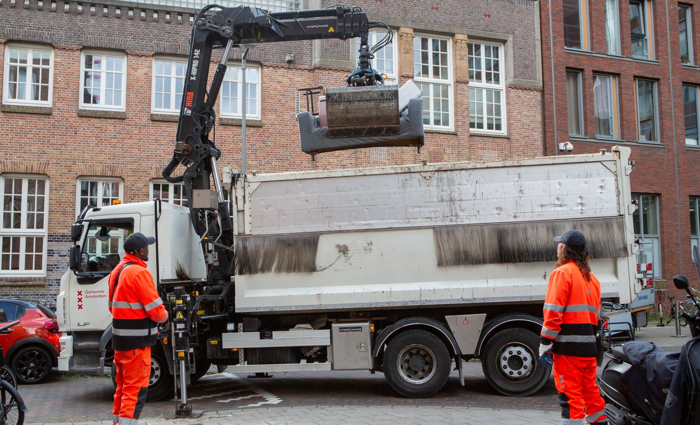
Grof afval
Nu, straks & later
Staf Afval & Reiniging
VuilnisOproer Amsterdam Nieuw-West
21 mei 2026 Menno van Tartwijk

Slide 2
Wat komen we doen?
Brengen (informatie vanuit programma)
Grof afval nu, straks en later
Stappen richting Grof afval op afspraak
Halen (ervaringen vanuit stadsdeel)
Inzichten, suggesties & knelpunten
Ambtelijk, bestuurlijk & bewonersnetwerken
Doelen
Schone en afvalvrije stad
Succesvolle invoering Grof afval op afspraak in stadsdeel Zuid
Gezamenlijke aanpak implementatie en maatwerk

Slide 3


Inhoud
Wat is grof afval?
Grof afval inzameling
Handhaving op afval
Huidige situatie grof afval
Strategie grof afval
Grof afval op afspraak
Planning
In gesprek

Slide 4
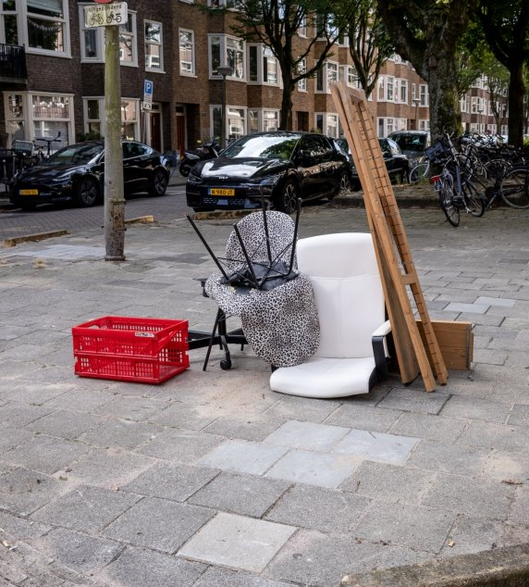
Wat is grof afval?
Definitie:
Grof (huishoudelijk) afval zijn spullen van bewoners die niet in een afvalzak of container passen, zoals een magnetron, matras, vloerkleed of tafel.

Slide 5
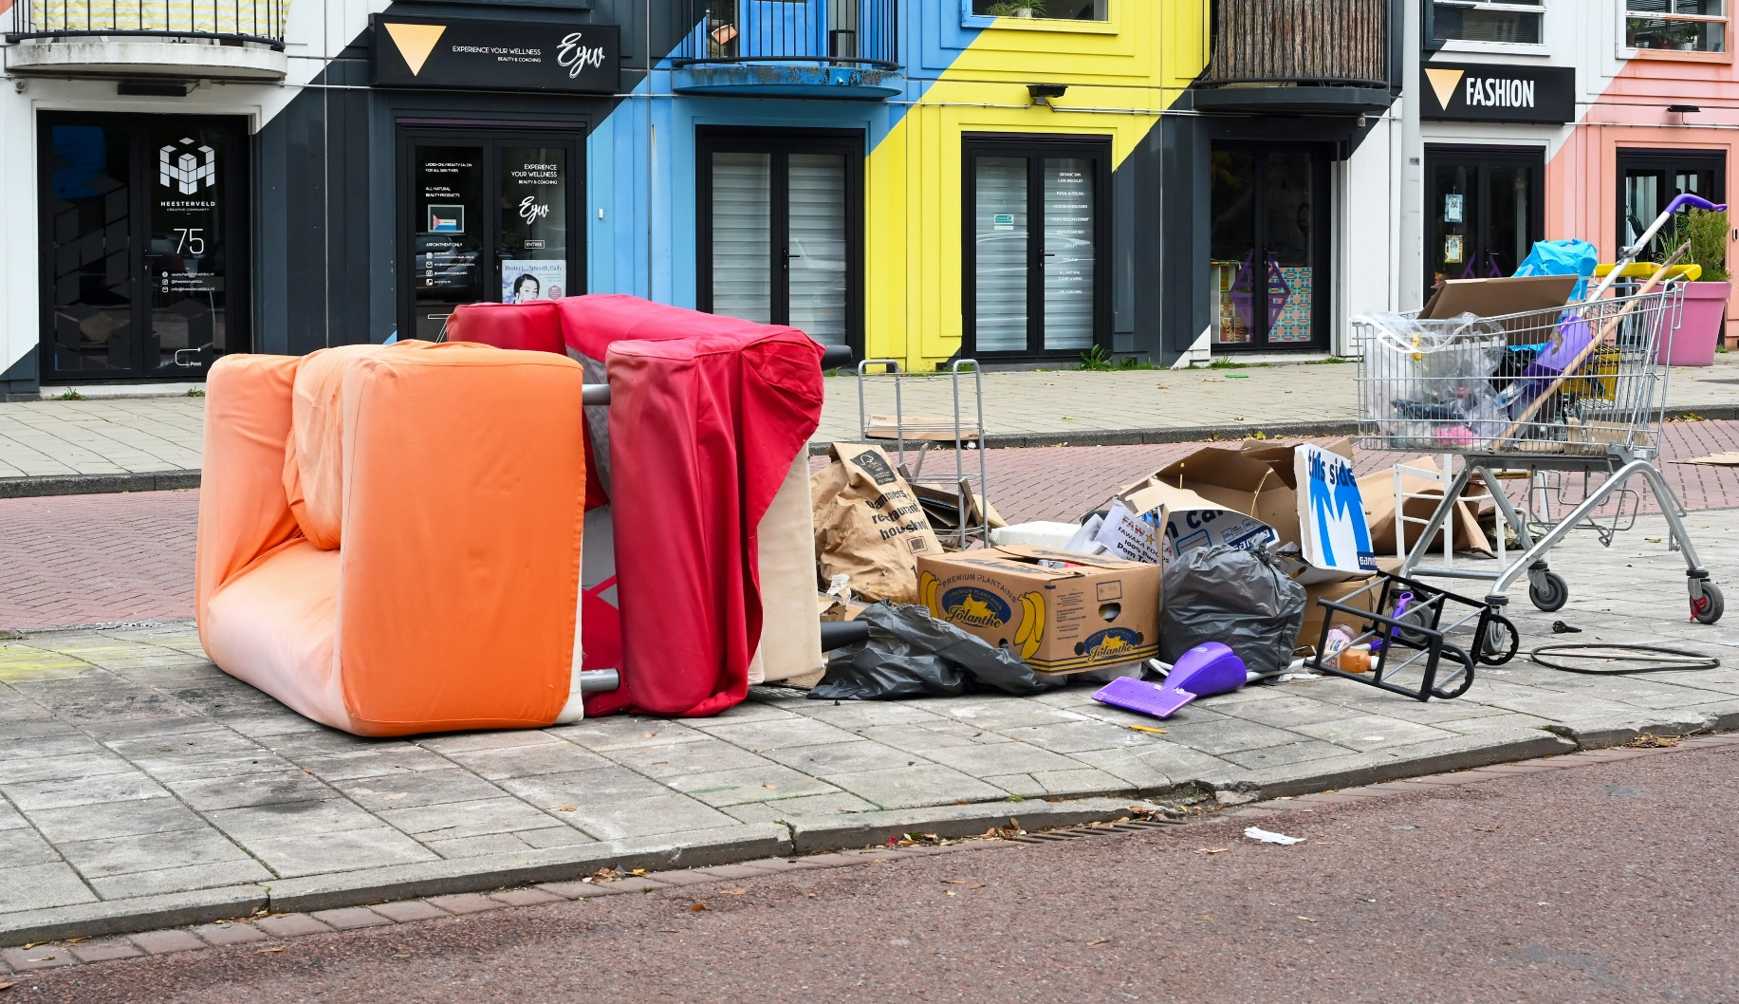
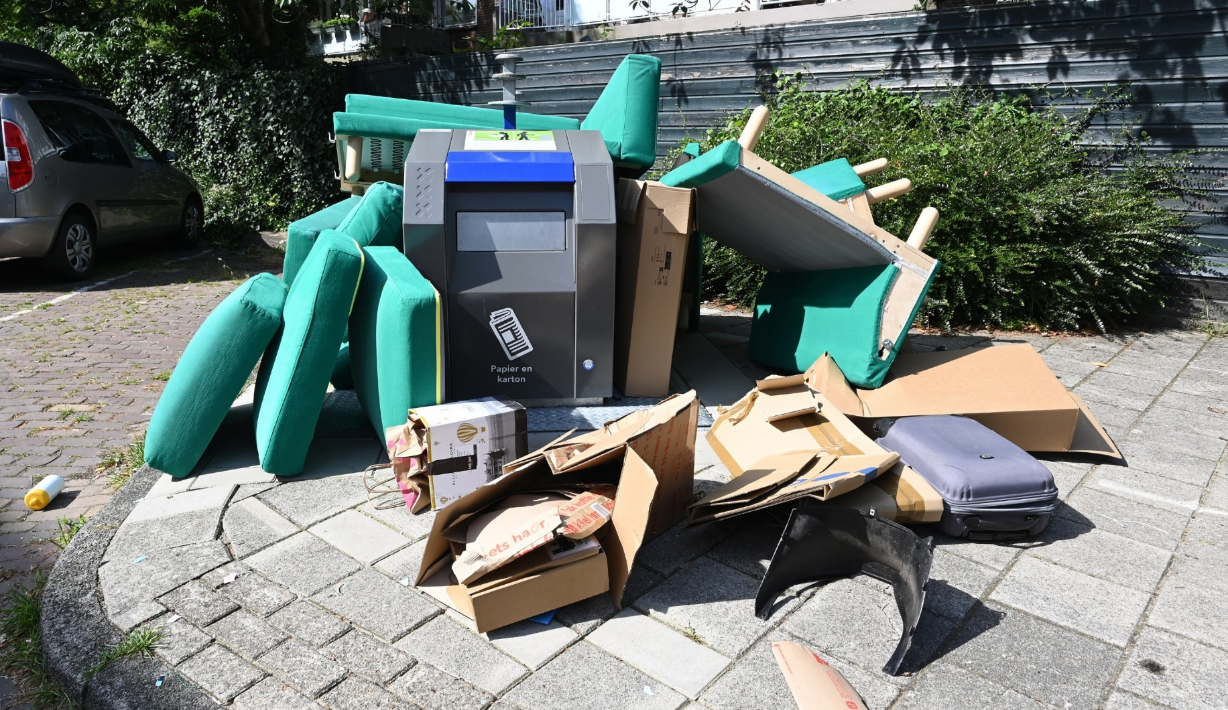
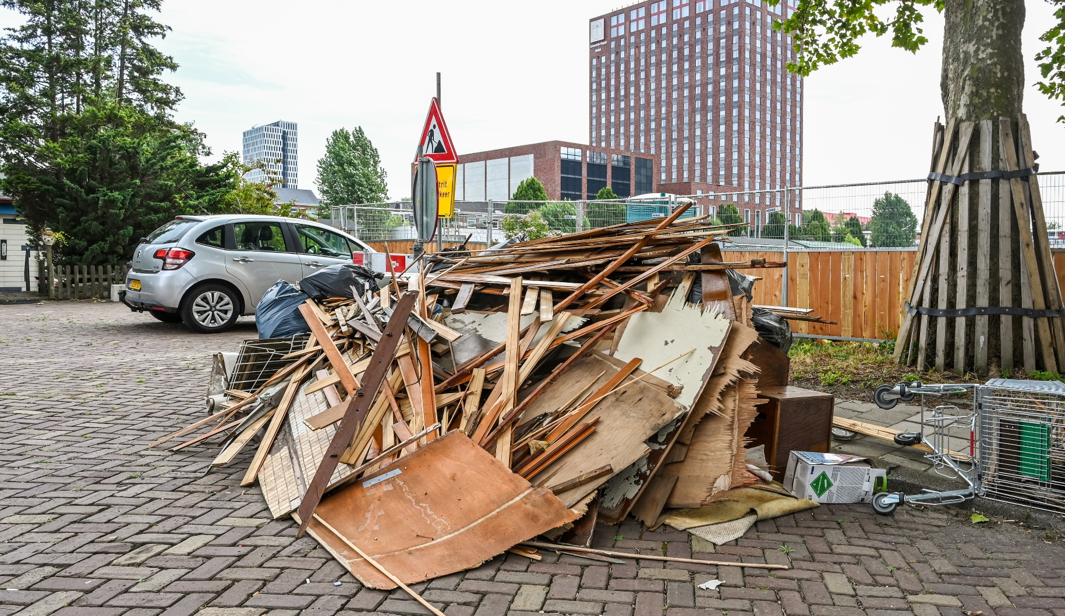
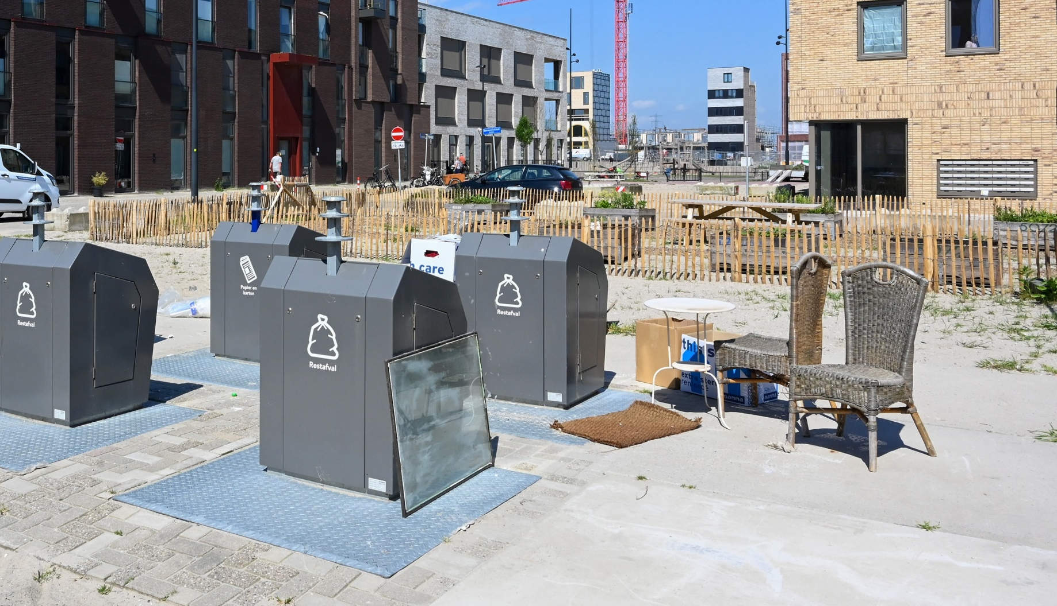
Korte quiz: MAG DIT?
Dit mag niet, want:
Glasplaat
Tegen container
Dit mag niet, want:
Bouw- en sloopafval
Tegen verkeerspaal
Winkelwagen
Dit mag niet, want:
Tegen container aan
Karton
Dit mag niet, want:
Karton
Afvalzakken
Winkelwagen

Slide 6
Wat is grof afval?
Nuttige weetjes grof afval:
Karton, glasplaten en spiegels mogen nooit bij het grof afval worden neergezet.
Bouw- en sloopafval en chemisch afval is formeel geen grof huishoudelijk afval.
Voor groot tuinafval gelden verschillende regels.
Bedrijven en organisaties zijn altijd zelf verantwoordelijk voor hun grof afval, ook bij reinigingsrecht.
Notes:
Karton: in (rol)container, groot karton mag ook naar Recyclepunt (gratis voor bewoners).
Glas en spiegels: naar Recyclepunt (gratis voor bewoners).
Bouw- en sloopafval en chemisch afval: naar Recyclepunt (gratis voor bewoners).
Tuinafval: zie www.amsterdam.nl/afval/tuinafval-wegbrengen-laten-ophalen/
Bedrijven: grof afval laten ophalen door een erkend afvalbedrijf, of tegen betaling wegbrengen naar Recyclepunt voor bedrijven.
Voorbeeld: Dit geldt ook voor bedrijven en organisaties die reinigingsrecht betalen. Volkstuinverenigingen, sportclubs, short stay complexen, gebruikers van panden zonder woonbestemming etc mogen dus geen grof afval op straat neerzetten. Reden: Staat in de verordening en uitvoeringsbesluit, alleen RR bij op fijn huisvuil gelijkend afval

Slide 7
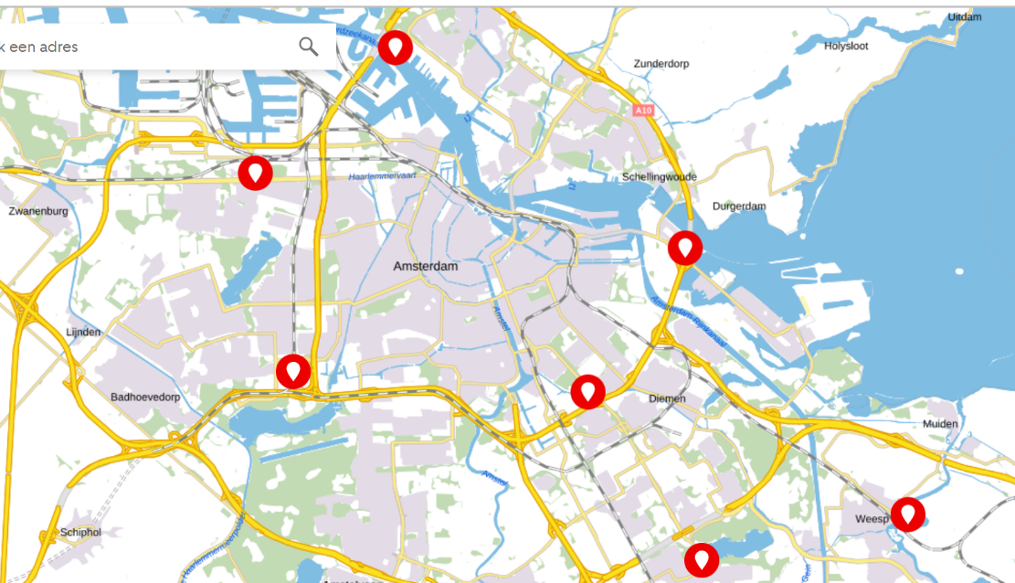
Grof afval inzameling
Inzameling op Recyclepunten
7 Recyclepunten in Amsterdam en Weesp
6 dagen per week open, drie Recyclepunten ook op zondag
23 afvalsoorten én kringloopcontainer
Straatinzameling
Op vaste dag per week
Buitenzetten tussen 21.00 uur (avond voor ophaaldag) en 7.00 uur (ophaaldag)
Op afspraak In Centrum, Watergraafsmeer (Middenmeer) en Weesp
Na meldingen
Dienstverleningsafspraak: binnen 72 uur ophalen
Notes:
Straatinzameling vaste dag
Niet alle afvalstromen, bijv. geen karton, spiegels, ijzer, bouw- en sloopafval én geen klein chemisch afval
Grootste deel Amsterdam (enkele uitzonderingen)
Straatinzameling op afspraak
Afspraak maken via Afvalwijzer, Amsterdam App of 14 0202
Aparte afspraak voor WEB (wit- en bruingoed) en overig grof afval, in Weesp ook groot tuinafval (zoals stronken en snoeiafval)

Slide 8
Grof afval inzameling in Nieuw-West
Verschil tussen 2024 en 2025
Straatinzameling is in Oost met 19,25% toegenomen (5.184 vs. 6.182 tonnage)
Per inwoner is er maand 3,5 kilo grof huishoudelijk afval opgehaald
De ingeleverde tonnage bij Recyclepunt Henk Sneevlietweg is tussen 2024 en 2025 nagenoeg gelijk gebleven (
Eerste kwartaal 2026 11% meer ingeleverd dan het eerste kwartaal van 2025.

Slide 9
Grof afval inzameling
Inzamelmethode | 2024 | 2025
Kringloopregeling | Circa 3.200 ton | Circa 1.500 ton
Recyclepunten (23 stromen) | 26.038 ton (86% via particulieren) | 31.88 ton (87% via particulieren)
 | Scheidings percentage | Recycle percentage
Kringloopregeling |  | 96%
Recyclepunten | 75% | 56%
Straatinzameling | 59% | 23%
Notes:
De gemeente heeft een overeenkomst met twee kringlopen waarbij zij een inzamelvergoeding krijgen voor spullen die zij innemen en ophalen van Amsterdammers. Jaarlijks betreft dit ongeveer 3.500 ton spullen met een recyclepercentage boven de 80%.

Slide 10
Handhaving op afval
Stadsdeel besluit hoeveel % van de handhavingscapaciteit wordt ingezet op afval
Bovenop handhaving in elk stadsdeel 7 dagen per week 2 toezichthouders per stadsdeel in het kader van Aanpak Bijplaatsingen.
Handhaving op grof afval: lage pakkans
Geprioriteerd Q1 2026
Centrum | 28 %
Noord | 10 %
Nieuw-West | 18 %
Oost | 10 %
Weesp | 12 %
West | 10 %
Zuid | 15 %
Zuidoost | 10 %
Notes:
in Noord en in Oost wordt het percentage op afval naar beneden bijgesteld (5%). Dit is nog een voorstel aan DB, nog geen besluit

Slide 11
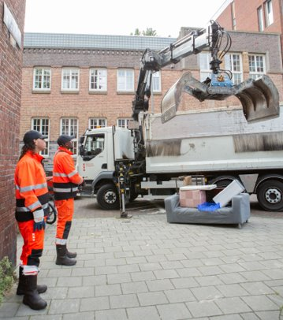
Huidige situatie grof afval
Onduidelijke regels voor bewoners:
Geen eenduidige regels (op straat of op afspraak)
Geen vaste grof-afvalplekken
Inzameling tuinafval verschilt per stadsdeel
Overlast van grof afval op straat:
Grof afval staat buiten op verkeerde dag of plek
Er staat afval dat we (eigenlijk) niet meenemen
(Bedrijfsmatige) dumpingen grof afval
Meeste meldingen over grof afval
Laag recyclepercentage van ingezameld grof afval
Notes:
Onduidelijke regels voor bewoners: lastig communiceren, per straat/buurt kunnen regels afwijken
Verkeerd afval neergezet: bijvoorbeeld bouw- en sloopafval, groot karton, textiel, spiegels, piepschuim
Recyclepercentage straatinzameling 23%, via Recyclepunt 59% (check percentages)

Slide 12
Samenhang grof afval
Ik begrijp niet wat het Rapport Rekenkamer hier voor rol heeft, dat zou ik weglaten. Zij hebben onderzoek gedaan naar de huidige inzameling, niet naar waar we allemaal mee bezig zijn? Anders nog even bespreken waar we dit een logische plek kunnen geven.
Reguliere inzameling grof afval
Meldingen grof afval
Aanpak Bijplaatsingen
Rapport Rekenkamer
Grof-afvalplekken op orde
Grof afval op afspraak
Tijdelijke informatie-punten
Programma Grof Afval Strategie Grof Afval – Niet meer op straat
Inzamel-methode rode gebieden
Aantrekkelijk maken wegbrengen
Gebiedsopgaven
(afvalplannen per stadsdeel)
Grof-dumpingen
In- en uithuizen
Studenten-huisvesting
Notes:
Gebiedsopgaven met raakvlak grof afval:
Aanpak grofdumpingen: Zuidoost, West, Noord, Oost
In- en uithuizen bij renovatie en nieuwbouw: Nieuw-West, Oost
Aanpak studentenhuisvesting: Oost, Nieuw-West
Update voortgangsbrief stadsdeel commissies geagendeerd PHO

Slide 13
Strategie Grof afval
Doel Afval en Grondstoffen:
Amsterdam wil in 2050 een stad zijn zonder afval, met schone straten en pleinen.
Doel strategie grof afval:
Schone straten
Lagere kosten
Hoger recyclepercentage
Focus vanuit strategie:
Hergebruik spullen stimuleren
Wegbrengen naar Recyclepunt stimuleren
Grof-afvalplekken op orde
‘Grof afval op afspraak’ invoeren

Slide 14
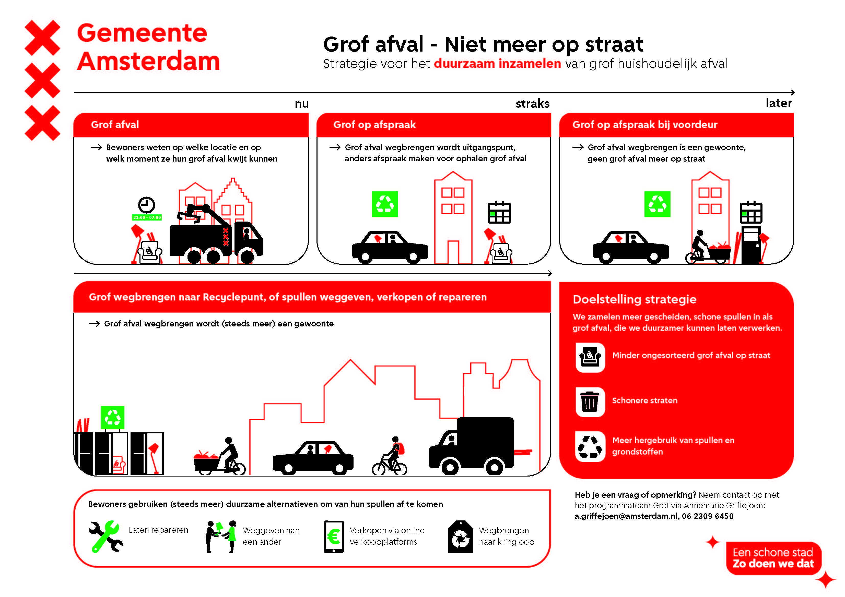
Nu, straks, later
Strategie grof afval
Notes:
Een combinatie van ophalen (straatinzameling) en wegbrengen (naar Recyclepunt):
Meer communicatie over grof-afvalregels (amsterdam.nl, stadsbreed & buurtgericht)
Realiseren grof-afvalplekken

Slide 15
Nu, straks, later
Strategie grof afval
Notes:
Wegbrengen naar de Recyclepunten (of kringlopen, weggeefwinkel, etc.) is voorkeursoptie, anders ophalen op afspraak (wanneer die er zijn op een grof-afvalplek):
Invoeren Grof afval op afspraak in hele gemeente
Realiseren grof-afvalplekken
Structurele communicatie over grof-afvalregels (amsterdam.nl, stadsbreed & buurtgericht)

Slide 16
Nu, straks, later
Strategie grof afval
Notes:
Later gaan we volledig over op wegbrengen naar een Recyclepunt en halen alleen op afspraak op bij de voordeur, grof afval ligt niet meer op straat:
In principe ophalen (op afspraak en bij voordeur) tegen betaling
Pas invoeren wanneer de stroom grof afval afneemt door producentenverantwoordelijkheid en wet- en regelgeving

Slide 17
Continu
Strategie grof afval
Notes:
Hergebruik spullen (door o.a. reparatie, weggeven, verkopen en wegbrengen naar kringloop) en wegbrengen naar Recyclepunt stimuleren:
Structurele communicatie over hergebruik spullen, recycling en grof afval wegbrengen naar Recyclepunt
Overige activiteiten om dit gedrag te stimuleren

Slide 18
Niet meer op straat
Strategie grof afval

Slide 19

Hergebruik & wegbrengen stimuleren
Strategie grof afval
Communicatieactiviteiten op wegbrengen naar Recyclepunt, hergebruik (o.a. kringloop), afval scheiden, recycling, etc. (vanaf najaar 2025)
Project Tijdelijke informatiepunten Afval scheiden in de buurt (2024 en 2025)
Ontspuldagen (12x in 2025)
Verkenning/haalbaarheidsstudie vaste/mobiele inleverpunten in de buurt
(politieke keuze)
Inzet op producentenverantwoordelijkheid (UPV)
Notes:
Communicatiecampagne Wegbrengen naar Recyclepunt: op basis van doelgroeponderzoek en gedragsstrategie
Project TIP: bewust maken Amsterdammers van bestaande, niet-gemeentelijke inleverpunten in de buurt voor afgedankte spullen. Ook informatie over repaircafés, kringloop- en weggeefwinkels
Ontspuldagen in samenwerking met Ontspulknul, kringlopen en organisaties in de buurt
Verkenning mobiele inleverpunten in de buurt: ook n.a.v. aanbeveling Burgerberaad (mini-milieustraten)

Slide 20
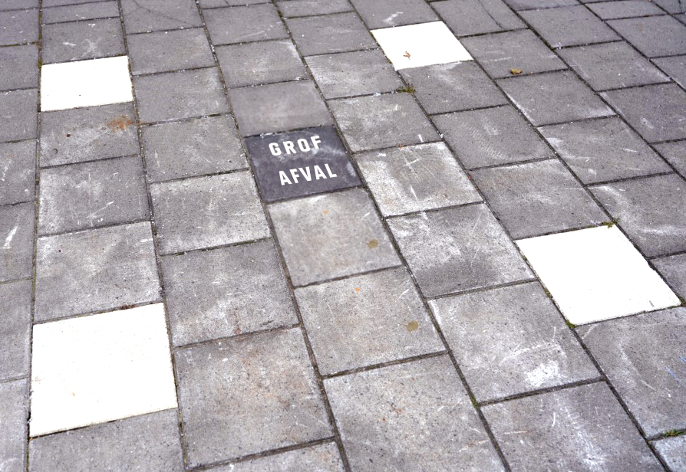
Grof afval plekken op orde
Strategie grof afval
Uitgangspunten:
voldoende, veilige en goed bereikbare grof-afval plekken voor bewoners, voorbijgangers en inzameling
1 plek per 60 huishoudens
Circa 6.500 grof-afvalplekken op orde brengen, in beheer nemen en zichtbaar maken in Afvalwijzer (4 tot 8 jaar) via meerjarenprogramma
Markering grof-afvalplekken conform handboek openbare ruimte (uniformiteit)
Proef in Nieuw-West met extra informatie (aanbiedtijden of ophaaldag)
Notes:
2/3 van de plekken nu niet op orde
1 plek per 65 huishoudens en binnen 150 meter
Op stoep, hybride plekken of opheffen parkeerplekken
Besluitvorming conform Participatieverordening (43 fte vooral voor uitvoering participatieverordening, zorgvuldige inspraak)
Ook nodig bij Grof afval op afspraak
Proef in Nieuw-West: Tegels met extra informatie aanbiedtijden of ophaaldag (voor proef met green graffiti)
We beginnen met onveilige en slecht bereikbare plekken.
Overleg met bewonersorganisaties: Team Realisatie kiest ervoor om de besluitvorming lean and mean te houden, dus volgens mij is het overleg buiten het overleg met de stadsdeelcommissies zeer beperkt. Wat je wel kunt zeggen: We gaan in gesprek met bewoners! Want er worden inloopbijeenkomsten georganiseerd waar er ruimte is voor dat gesprek.
Vertraging in besluitvorming wordt vooral veroorzaakt door formele bezwaren, en niet door zienswijzen omdat het goed afhandelen van zienswijzen juist het aantal formele bezwaren kan verminderen (en dus de vertraging).

Slide 21
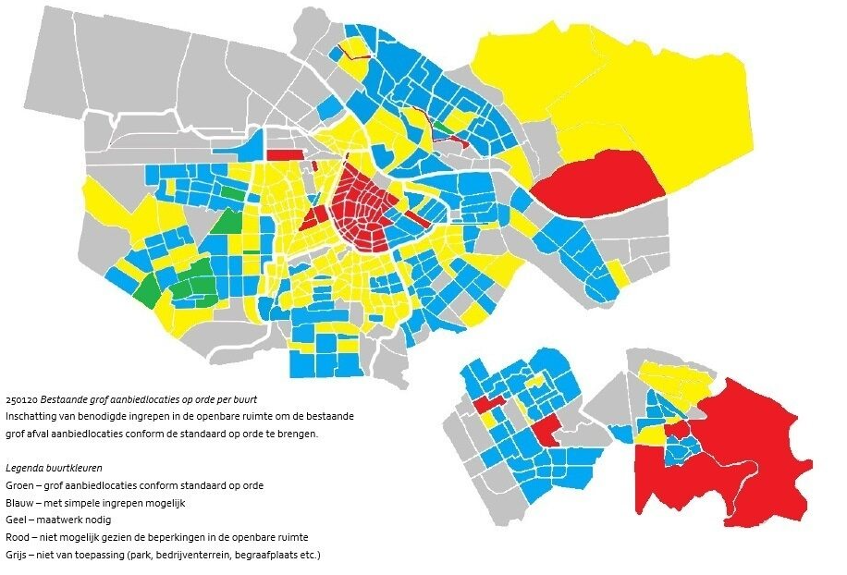
Grof afval plekken op orde
Strategie grof afval
Legenda:
Grof- afvalplekken op orde, ook in aantal
Maatwerk nodig, door bijvoorbeeld gebruik maken van parkeerplaatsen
Op orde brengen niet mogelijk, gezien de beperkingen in de openbare ruimte (onderzoeken mogelijkheden)
Met simpele ingrepen op orde te brengen, bijvoorbeeld door bestaande locaties te markeren of deze een stukje te verplaatsen
Notes:
Groen: grof-afvalplekken op orde, ook in aantal
Blauw: met simpele ingrepen op orde te brengen, bijvoorbeeld door bestaande locaties te markeren of deze een stukje te verplaatsen
Geel: maatwerk nodig, door bijvoorbeeld hybride gebruik van parkeerplekken
Rood: op orde brengen niet mogelijk, gezien de beperkingen in de openbare ruimte (onderzoeken mogelijkheden)

Slide 22
Grof afval plekken op orde
Strategie grof afval
Planning:
Onveilige plekken eerst
Start in Oost en West (2026 – 2027)
Meerjarenplanning volgt
Notes:
Rode kader verplaatsen a.d.h.v. SD
Van de bijna 6.500 extra aanbiedplekken voor grofafval hebben we in Noord nog 643 extra plekken nodig. Daarbij beginnen we met onveilige plekken.
Zoals bekend gaat de realisatie niet over een nacht ijs. We lopen hiervoor een zogrvuldige procedure via de partcipatieverordening. We stellen een locatieplan op en gaan in gesprek met stadsdelen en bewonersorganisaties. We leren uit ervaring dat door ingediende zienswijze de doorlooptijden kunnen vertragen.

Slide 23
Grof afval op afspraak invoeren
Strategie grof afval
Straatinzameling op vaste dag
Enige G10 gemeente met straatinzameling zonder afspraak
Hoogste serviceniveau voor bewoners
Straatinzameling grof afval duurste inzamelmethode per ton
Advies Rekenkamer (onderzoek grof afval 2024)
Grof afval op afspraak
Meer bewoners brengen hun grof afval zelf weg
Grof afval ligt zo kort mogelijk op straat
Hoeveelheid ongesorteerd grof afval op straat neemt af met 30%
Notes:
Het aantal inwoners van Amsterdam groeit. En daarmee groeit ook de hoeveelheid grof afval.
Met de mankracht en het materieel dat we nu hebben – denk aan het aantal inzamelingswagens – is het eigenlijk werken tegen de klippen op.
Als we het huidige serviceniveau willen blijven bieden, is dat op deze manier simpelweg niet vol te houden.

Slide 24
En wat doen we nog meer?
Strategie grof afval
Gebiedsgerichte opgaven:
Aanpak bedrijfsmatige afvaldumpingen
Aanpak in- en uithuizingen
Studentenhuisvesting
Notes:
De aanpak van grof afval begint bij ons zelf door spullen zoveel mogelijk te herbruiken. Zo belandt het niet op straat en voorkomen we zoveel mogelijk overlast. Met de gebiedsgerichte opgaven willen we dat grof afval zo min mogelijk op straat ligt en dat vooral piekmomenten tot het verleden gaan behoren. We werken aan de aanpak van bedrijfsmatige afvaldumpingen. Er wordt onderzocht of cameratoezicht mogelijk is. Ook zijn we gestart met een aanpak bij in- en uithuizingen bij grote bouw- en renovatieprojecten, denk aan het tijdig plaatsen van containers door ontwikkelaars en woningcorporaties. Daarnaast zijn we aan de slag om grof afval rond studentenhuisvesting beter te begeleiden.
Voor in- en uithuizingen. Denk aan het centraler coördinatie proces, beter en tijdig plaatsen van containers met daarbij betere afgestemde communicatie met de stadsdelen en woningcorporaties, en de ondersteuning bij ontspullen om piekbelasting te hanteren door bijvoorbeeld het organiseren van ontspuldagen.

Slide 25
Uitdagingen
Grof afval op afspraak
Basis op orde
Beperkte middelen en (project)capaciteit
Aanbiedgedrag van bewoners (grote verandering)
Dienstverleningskader (meldingen <72 uur)
In Weesp nu 3 weken
Nog vaststellen voor de rest van de stad.
Draagvlak
Beperkte handhavingscapaciteit
Notes:
Grof afval op afspraak invoeren: voordat we GoA gaan uitbreiden, moet er eerst een stevige basis liggen. De basis moet op orde zijn. Daarbij spelen er diverse ontwikkelingen die een grote afhankelijkheid hebben met een succesvolle overgang en invoering naar GoA. Denk aan de aanbesteding van het meldingssysteem en een integratie met het systeem van Stadswerken en het ERP systeem voor de Afvalwijzer. Ontwikkelingen die de uitvoering beter laten verlopen, maar waardoor de invoering langer op zich laten wachten.
Zo goed mogelijk voorbereiden als we kunnen - samen met hun.
Er moet (nog) heel veel gebeuren
We kunnen nu niet alles oppakken:
Middelen
(Project)capaciteit
Aanbiedgedrag van bewoners (grote verandering)
Dienstverleningskader (meldingen <72 uur)
Draagvlak:
Inzameling
Bestuur (wethouder(s), raad, portefeuillehouder(s), commissies)
Bewoners
Beperkte handhavingscapaciteit
Weinig daderindicaties op dumpen grof afval

Slide 26
Proces tot invoering
Grof afval op afspraak
Afstemming stadsdelen in 2026:
Q1 2026: Start ambtelijke gesprekken per stadsdeel
Q3 2026: Start bestuurlijke route en bewonersnetwerken
Q4 en Q1 2027: Ambtelijke verdieping en bestuurlijke commitment
Notes:
Noodzakelijke voorbereiding op stapsgewijze invoering vanaf 2027/2028):
gezamenlijke probleemdefinitie, draagvlak en maatwerk (mondeling toelichten)
Ambtelijke gesprekken per stadsdeel:
Ophalen van inzichten, ideeën en knelpunten
Programmamanagers Realisatie en gebiedsmakelaars
Resultaat: eerste gebiedsbeelden per stadsdeel, aandachtsgebieden en indicatoren
Bestuurlijke route en bewonersnetwerken:
Ophalen van bestuurlijke inzichten en knelpunten
Ophalen van suggesties en knelpunten onder bewonersnetwerken
Draagvlakvorming (uitvoerbaarheid, begrijpelijkheid, gedrag, verwachte effecten, etc.)
Resultaat: complete gebiedsbeelden per stadsdeel, aandachtsgebieden en indicatoren.
Q3 en Q4 : Ambtelijke verdieping en bestuurlijk commitment
Opzet overall implementatie plan bespreken plannen met stadsdelen.
Specifieke aandachtspunten per stadsdeel: communicatie, servicenorm, gedragsverandering, etc.
Ambtelijke verdieping implementatieplan: uitwerking implementatie
Per stadsdeel aandacht voor: planning, governance, communicatie, gedragsverandering plan
Bestuurlijk commitment: gemeenschappelijke verantwoordelijkheid stad en stadsdeel.
Resultaat: overall implementatieplan (inclusief planning) en eerste implementatieplannen per stadsdeel

Slide 27

Planning
Grof afval op afspraak
 | Najaar 2025 | Gestart met op orde brengen grof aanbiedlocaties in Oost en West , loopt door in 2026 en 2027
 | Voorjaar 2026 | Start verbeteren grof op afspraak Weesp, Centrum en Watergraafsmeer (loopt door in 2026 en 2027)
 | Medio 2026 | Meerjarenplanning realisatie grof-afvalplekken stadsbreed
 | Najaar 2026 | Besluitvorming haalbaarheidsstudie Inleverpunten in de buurt (vast en mobiel)
 | Q4 2026 | Bepalen servicenorm Ophalen op afspraak ook in relatie tot service norm afhandelingen meldingen (nu 72 uur)
 | Medio 2027 gereed | 2026/2027 Implementatieplan grof op afspraak in alle stadsdelen

Slide 28
Ophalen
Ervaringen, inzichten en aandachtspunten

Slide 29
In gesprek
Grof afval op afspraak
Hoe klinkt deze aanpak voor jullie?
Wat is voor jou het belangrijkste aandachtspunt voor de implementatie GoA?
Wat willen jullie ons meegeven?

Slide 30
